Slide 1

基于Triple GEM结构的高探测 效率快中子探测器研究进展
报告人：王晓冬
2015年7月23日

Slide 2
主要内容
●背景
●高效快中子探测器的初步实验结果
●能量选择性成像谱仪的提出
●下一步工作
南华大学 核辐射与核测控研究室

Slide 3
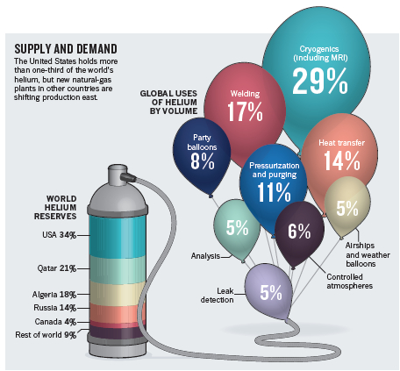
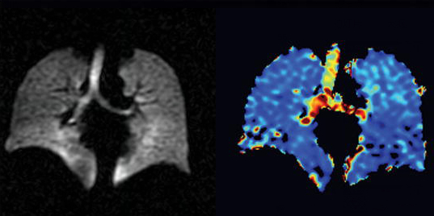
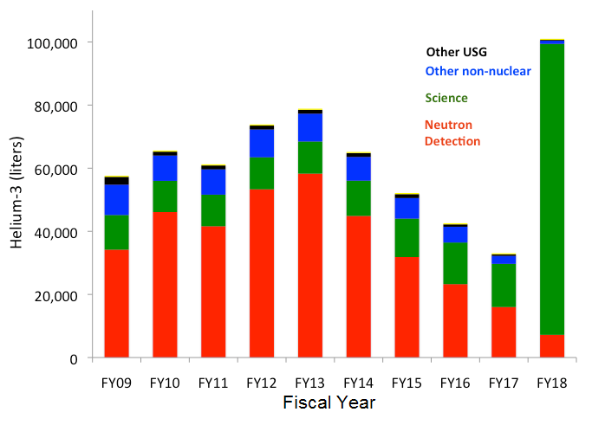
高分辨率CT图像
超极化³He核磁共振
Nature ： Comment 485, 573–575 (31 May 2012)
J Magn Reson Imaging. Dec 2010; 32(6): 1398–1408
Report of Congressional Research Service of U.S. 2011
³He气体用途及其趋势
南华大学 核辐射与核测控研究室

Slide 4

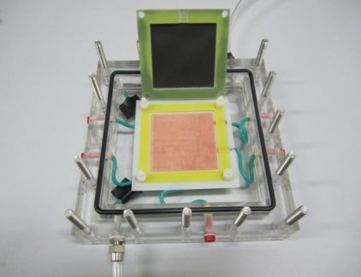
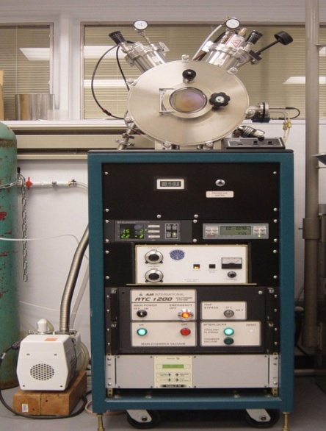
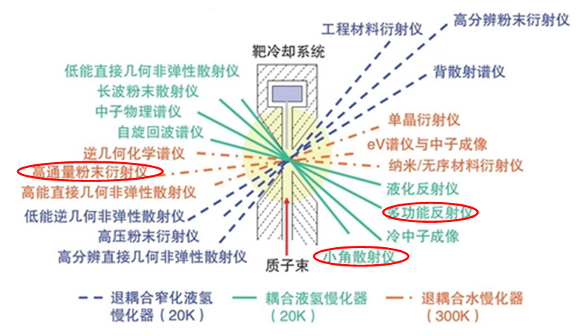
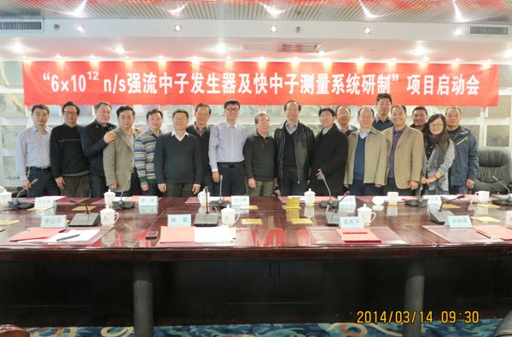
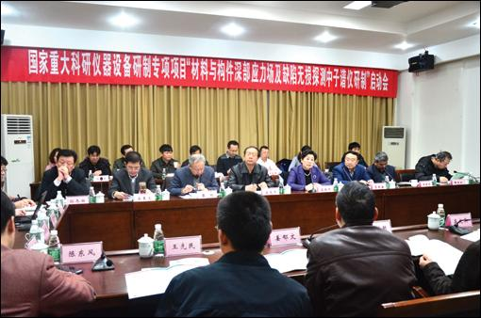
背景
国产涂硼
磁控溅射
ｎ
Ar/CO₂ (70/30)
阴极¹⁰B
a or ⁷Li
0.92kV/cm
6 mm
GEM_800V
3kV/cm
2 mm
PCB
北京航天航空大学
Preamplifier
兰州大学，2013年立项
中南大学&中国原子能科学院，2013年立项
南华大学 核辐射与核测控研究室

Slide 5

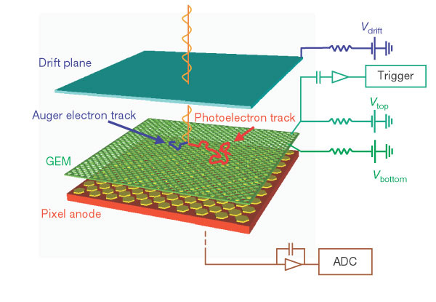
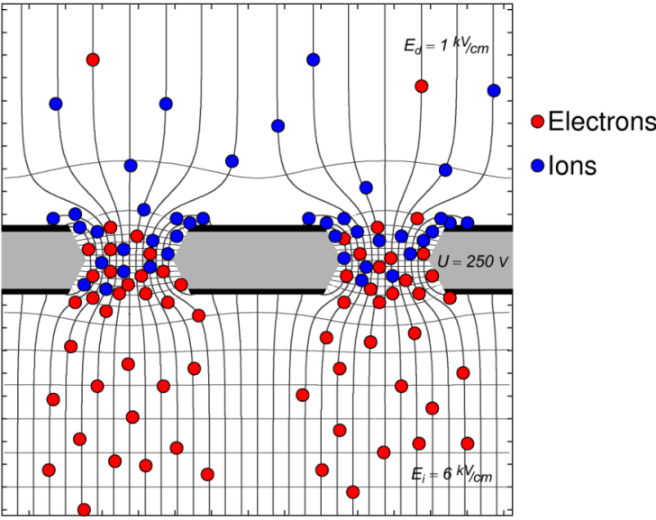
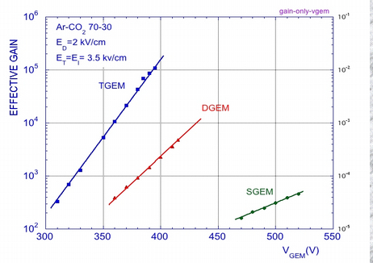
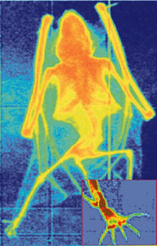
背景
140um
70um
成 本 低 廉： Ar/CO₂/CH4
高 增 益： 10²-10⁶
位 置 分 辨： 80 um
能 量 分 辨： 17%@⁵⁵Fe
时间分辩: 4.5ns@Ar/CO₂/CH₄
计 数 率 高： 10⁷ mm⁻²/s
灵敏区可调：5 cm²-5 m²
较强可塑性：中子探测器
NIM. A, 386:531---534,1997 http://gdd.web.cern.ch/GDD/
Nature 411, 662-665 (7 June 2001)
南华大学 核辐射与核测控研究室

Slide 6
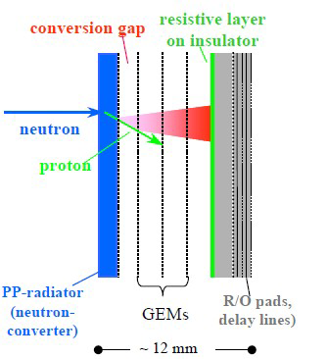
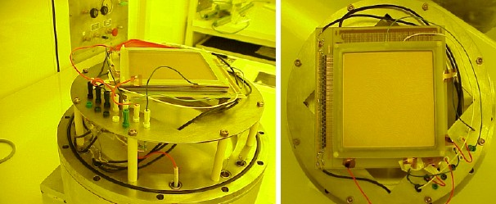
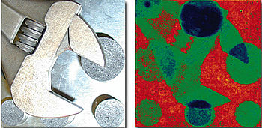
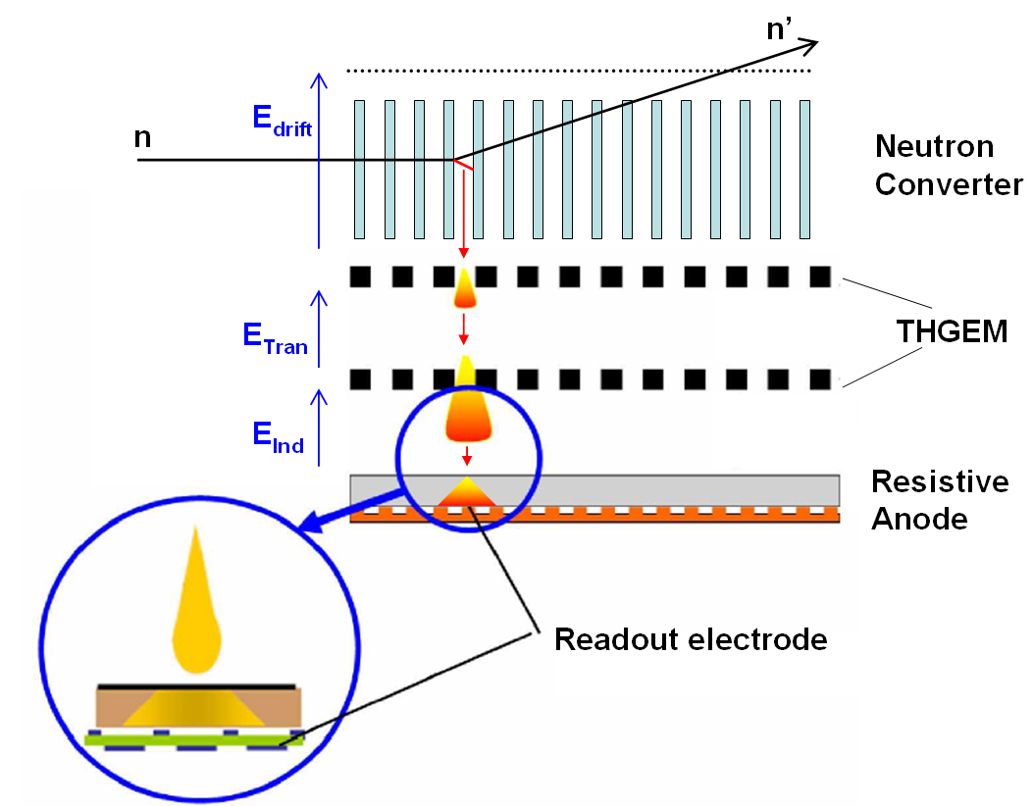
背景
1，中子转化方式：
单层聚丙烯（PP）转化技术
1，中子转化方式：
多层聚乙烯（PE）转化技术
http://www.ptb.de Cortesi M, et al. JINST, 2012, 7, C02056 （PSI）
南华大学 核辐射与核测控研究室

Slide 7
高效快中子转换
结构的蒙卡模拟
多层中子-质子转化层模型的计算机模拟
多层高密度聚乙烯（HDPE）快中子探测原理图
转化效率随单层HDPE厚度的变化
南华大学 核辐射与核测控研究室

Slide 8
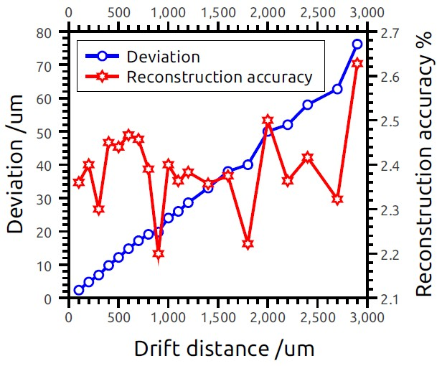
探测效率随转化单元个数的变化曲线
垂直距离重建位置精度
模拟结果表明：
1，对于14 MeV单能中子，当转化单元个数为400个时，探测效率为2.36%；
2，入射中子与GEM上表面的垂直距离的重建精度好于2.62%。
WANG Xiaodong et al., SCIENCE CHINA Physics, Mechanics & Astronomy, (2013) 9 56:1744-1749
南华大学 核辐射与核测控研究室

Slide 9
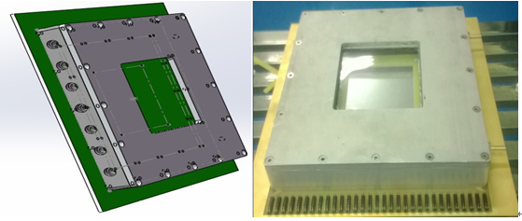
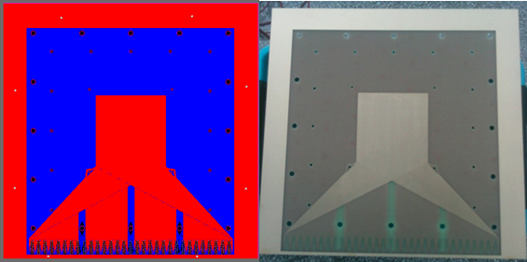
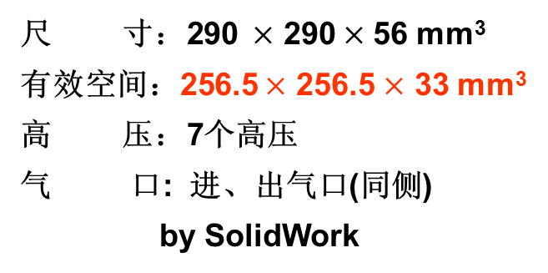
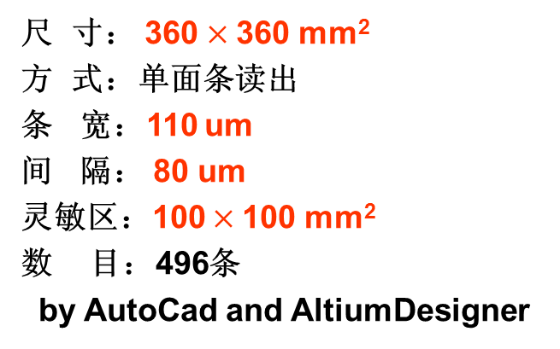
GEM探测器的
设计、搭建和测试
探测器框架和PCB的设计和加工
尺 寸：290 $×$ 290$×$ 56 mm³
有效空间：256.5 $×$ 256.5 $×$ 33 mm³
高 压：7个高压
气 口: 进、出气口(同侧)
by SolidWork
尺 寸： 360 $×$360 mm²
方 式：单面条读出
条 宽：110 um
间 隔： 80 um
灵敏区：100 $×$100 mm²
数 目：496条
by AutoCad and AltiumDesigner
南华大学 核辐射与核测控研究室

Slide 10
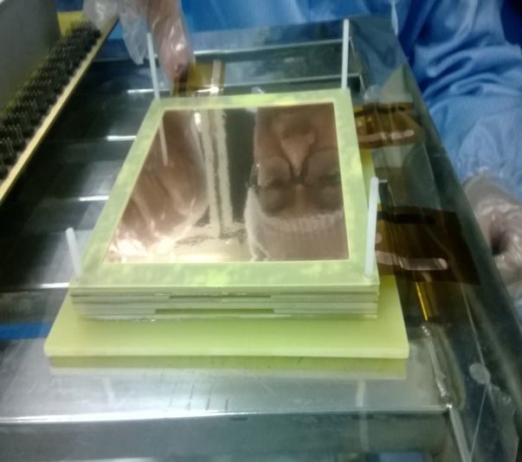
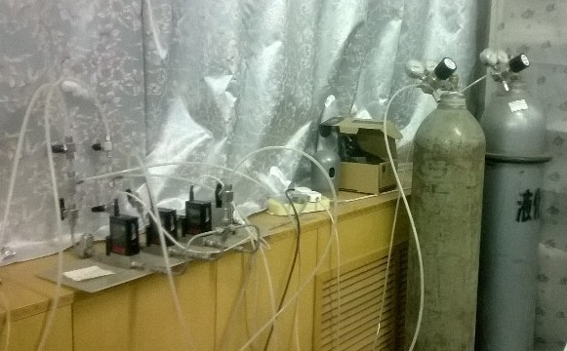
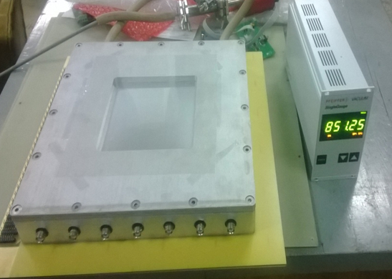
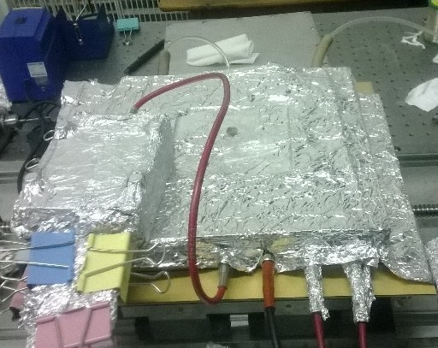
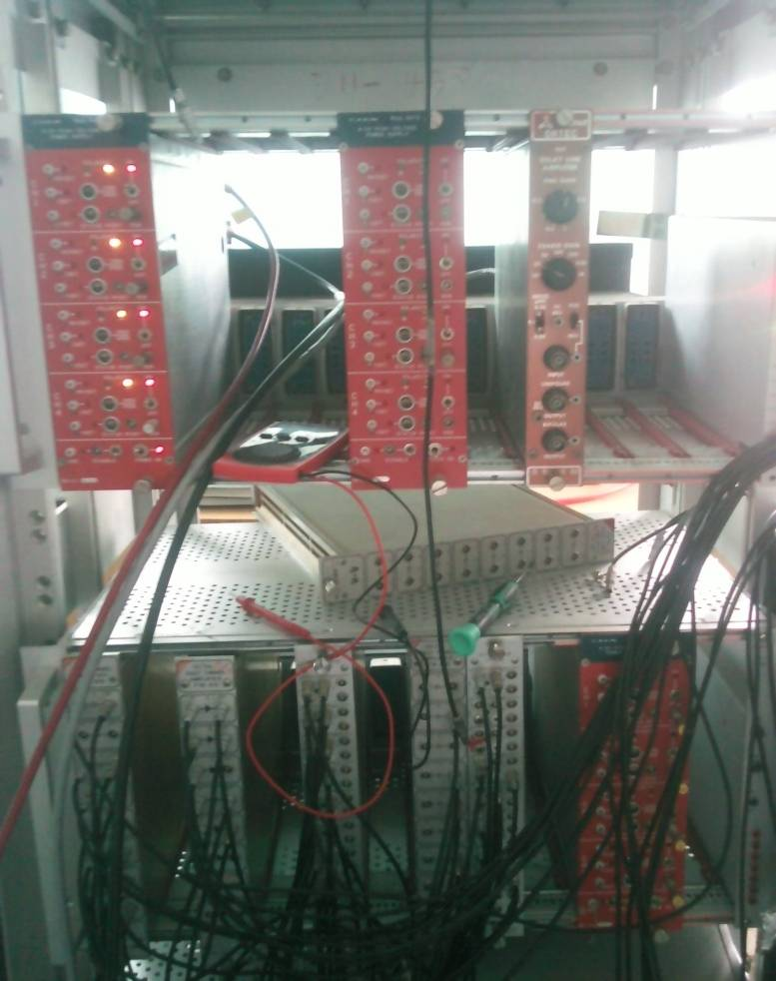
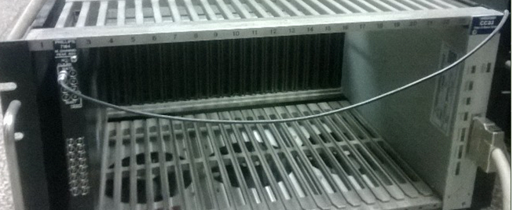
GEM探测器的
设计、搭建和测试
探测器密封检测和搭建
气密性检测
GEM膜安装
供气系统：Ar：CO₂=80:20
进气口
出气口
前放142PC
源:⁵⁵Fe
高压接头
探测器测试图
数据采集系统
高压和NIM插件
南华大学 核辐射与核测控研究室

Slide 11
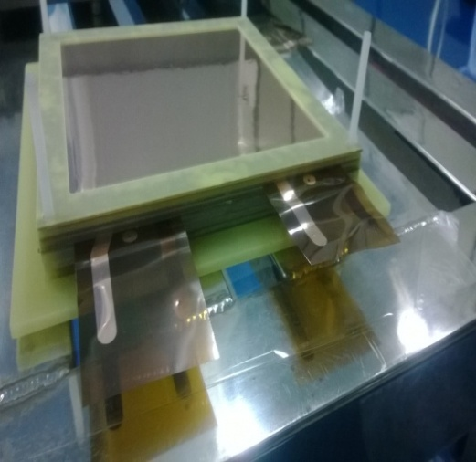
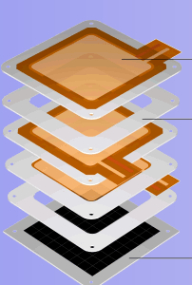

1
gem
隔档
3
2
PCB
Triple GEM原理图
标定结果：
Q(pc)=0.000499$×$Ch-0.0019
两峰道址比值：2
南华大学 核辐射与核测控研究室

Slide 12
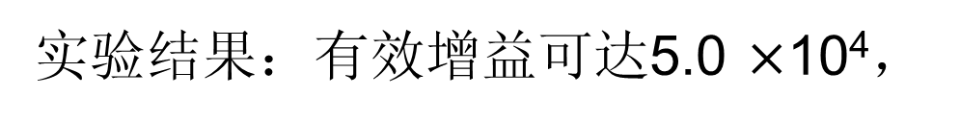
Triple GEM
探测器的基本性能测试
有效增益和能量分辨率随GEM总电压的变化曲线
实验结果：有效增益可达5.0 $×$10⁴，
能量分辨率为19.2%
南华大学 核辐射与核测控研究室

Slide 13
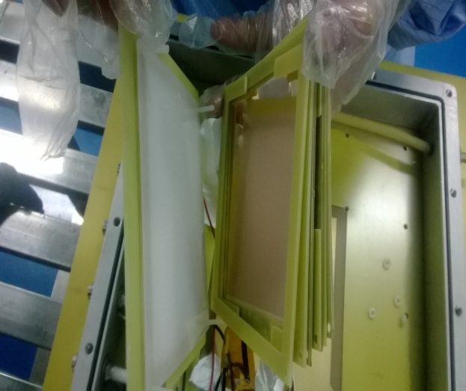
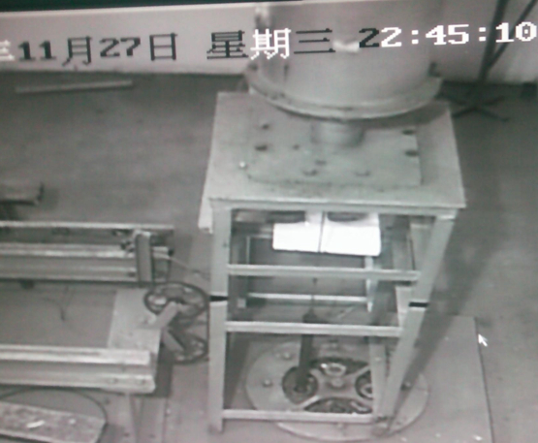
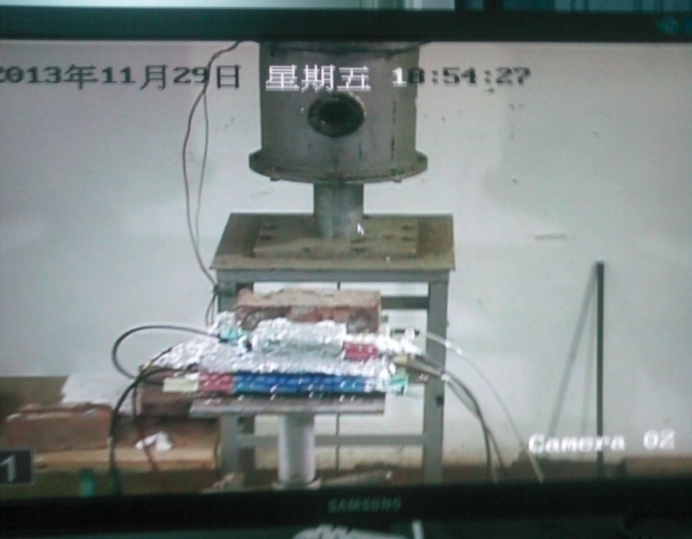
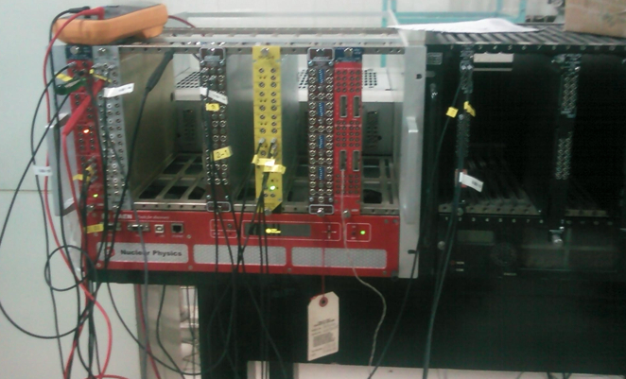
基于Triple GEM传统快
中子探测器的搭建和测试
1mm HDPE
中子源
探测器
电子学及获取系统
南华大学 核辐射与核测控研究室

Slide 14
基于Triple GEM传统快
中子探测器的搭建和测试
实验条件：
漂移极电压：3000 V
三层GEM总偏压：881V
探测器测量Am-Be中子的能谱曲线
南华大学 核辐射与核测控研究室

Slide 15
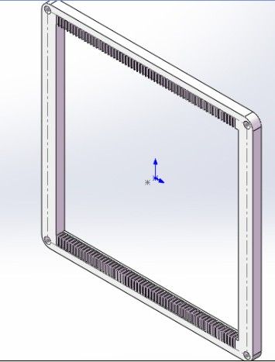
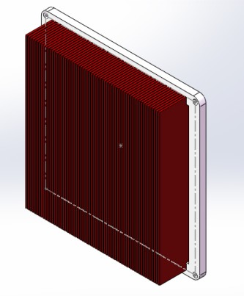
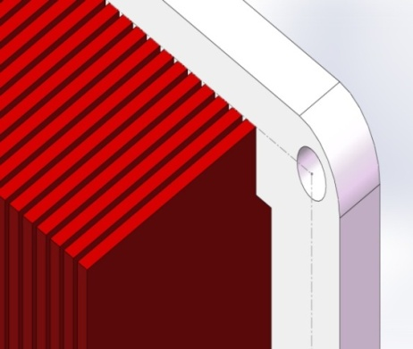
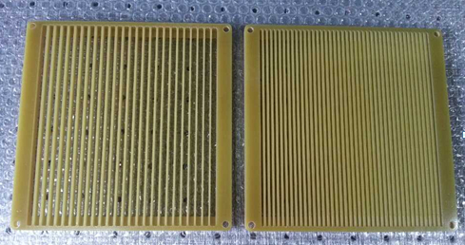
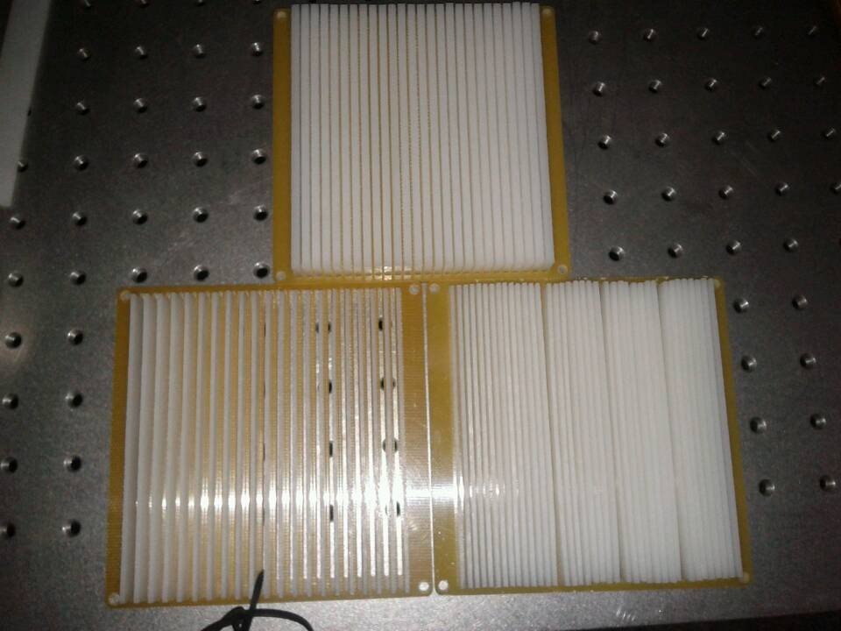
基于Triple GEM高效快
中子探测器的搭建和测试
第一版
第二 版
1mm
21层
1mm
38层
南华大学 核辐射与核测控研究室

Slide 16
基于Triple GEM高效快
中子探测器的搭建和测试
基于Triple GEM新型高效快中子探测器原理图
南华大学 核辐射与核测控研究室

Slide 17
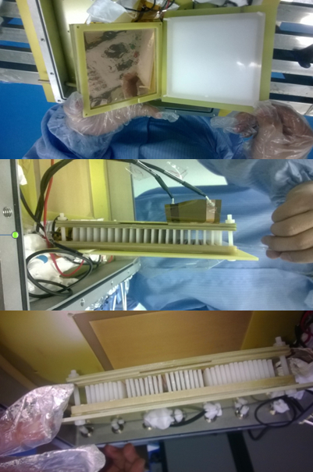
基于Triple GEM高效快
中子探测器的搭建和测试
单层
21层
38层
WANG Xiao-Dong, et al.,Chinese Physics C, (2014)
有效快中子响应率随不同转化层数量的变化曲线
南华大学 核辐射与核测控研究室

Slide 18
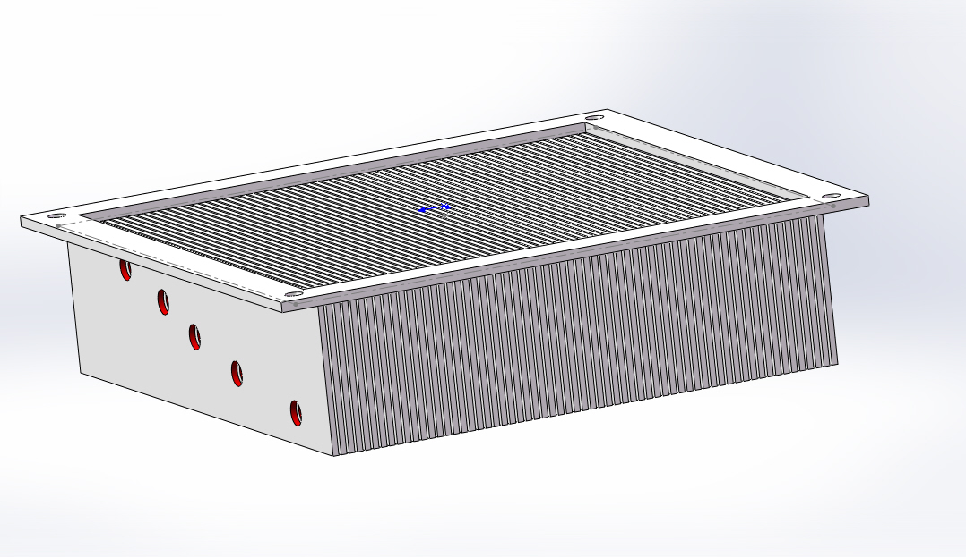
材料：ABS (ABS 树脂，Acrylonitrile Butadiene Styrene)
优点：:抗静电，防划痕
第三版：3D 打印，价格4000/个
南华大学 核辐射与核测控研究室

Slide 19
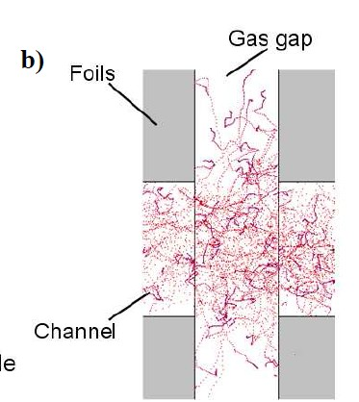
电子在气体窄隙场的输运行为
多层厚度递减快中子转化结构
南华大学 核辐射与核测控研究室

Slide 20
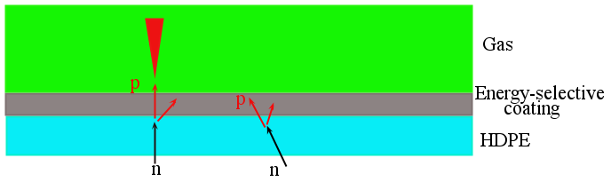
能量选择层：金属涂层的选择与涂抹技术
南华大学 核辐射与核测控研究室

Slide 21
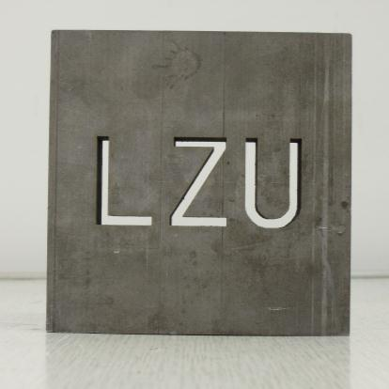
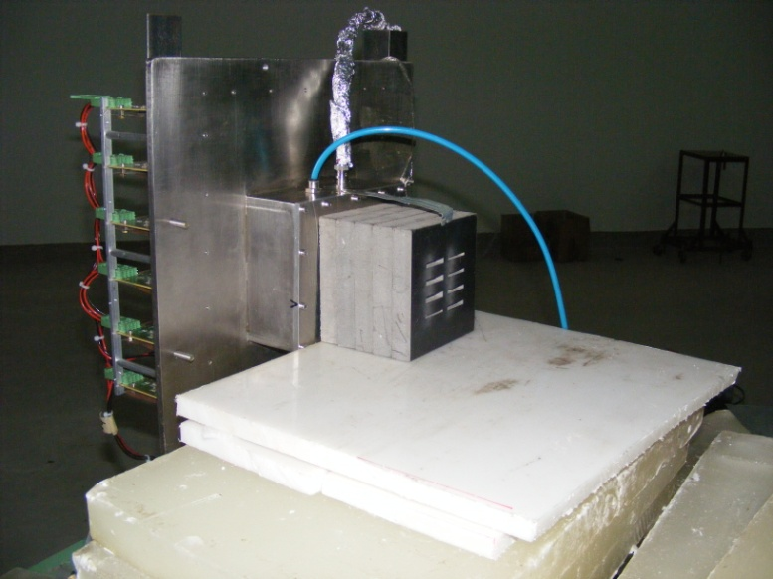
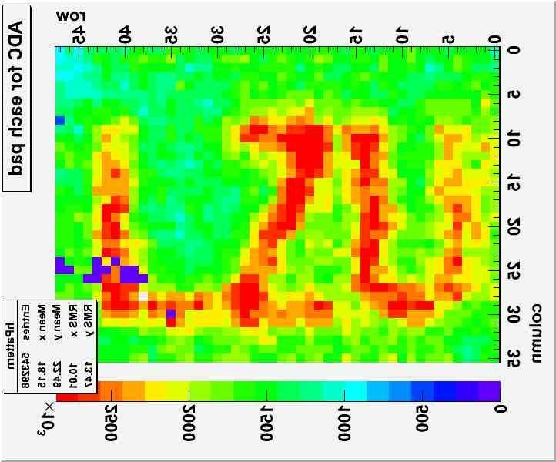
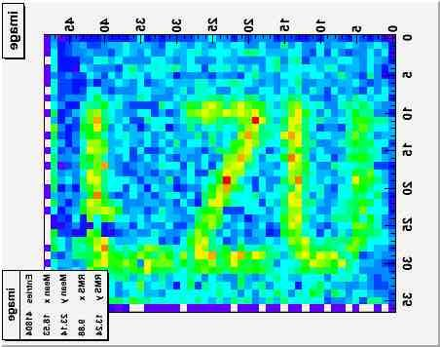
Micromegas+ T2K电子学，快中子成像实验结果。

Slide 22
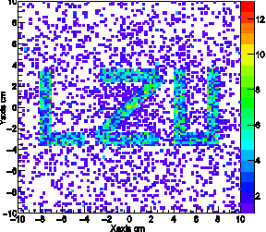
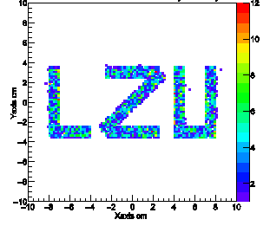
未加能量选择层的模拟验证
加能量选择层后成像效果
南华大学 核辐射与核测控研究室

Slide 23
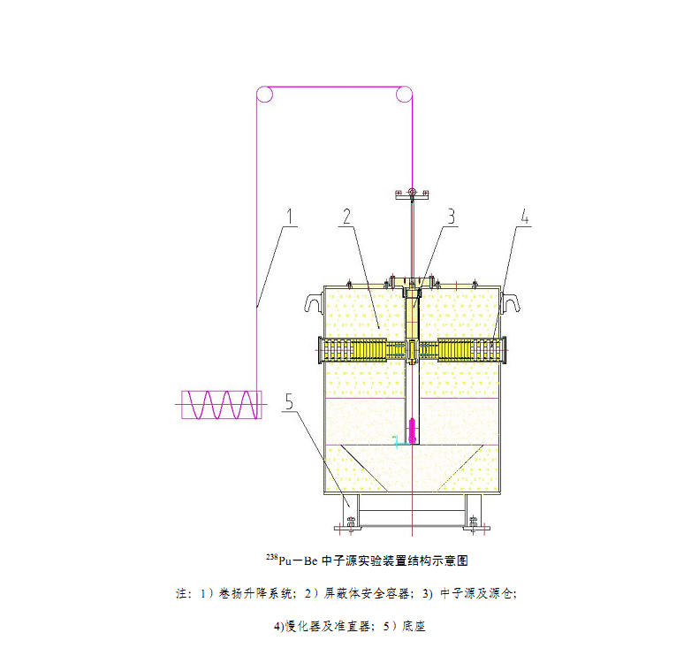
中子源示意图：
南华大学 核辐射与核测控研究室

Slide 24


²³⁸Pu-Be中子源
20 Ci （2011年购入）
²⁴¹Am-Be中子源
10 Ci 2005年购入）
南华大学 核辐射与核测控研究室

Slide 25


190N中子巡测仪
BH3213中子注量率仪
南华大学 核辐射与核测控研究室

Slide 26
总结
1，使用多层HDPE快中子转化新结构来提高快中子探测效率。基于Triple GEM探测器建成了新型高效快中子探测器的原型机。实验结果表明当转化层达到38个时，对Am-Be中子的相对探测效率是单层转化技术的4倍多。
2，对快中子成像的实验结果进行了全过程模拟，验证了程序的合理性。
下一步工作
1，在单能中子源上对探测器的绝对探测效率进行刻度。
2，探索在聚乙烯基地上金属涂层的涂抹工艺。
南华大学 核辐射与核测控研究室

Slide 27
感谢各位专家！
诚邀各位专家来南华大学指导工作!
南华大学 核辐射与核测控研究室

Slide 28


Slide 29


Slide 30


